Slide 1
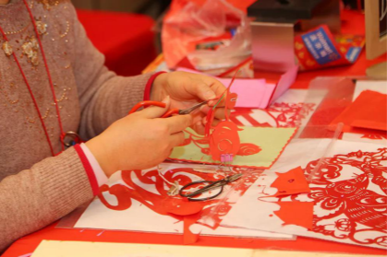
【剪纸DIY】
活动时间：2022年1月23日（上午9点-11点，下午2点到5点）
活动地点：盛唐翰林府营销中心
活动规则：活动由专业老师指导客户参与，完成作品客户可以自行保留。

Slide 2
暖场活动报价（剪纸DIY）
序号 | 项目名称 | 规格 | 单位 | 数量 | 单价(元) | 总价(元) | 备注
1 | 长条桌 | 含蓝色围裙白色桌面 | 张 | 6 |  |  | 租赁安装
2 | 贵宾椅 | 白色椅套+蝴蝶结 | 把 | 12 |  |  | 租赁安装
3 | 剪纸 | 剪纸+工具 | 人 | 40 |  |  | 采购
4 | 指导老师 | 现场工艺指导 | 人 | 1 |  |  | 邀约
 |  |  |  |  | 合计

Slide 3
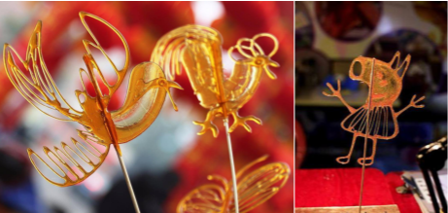
【手工糖画】
活动时间：2022年1月24日（上午9点-11点，下午2点到5点）
活动地点：盛唐翰林府营销中心
活动规则：活动期间由专业老师指导客户参与，完成作品客户可以自行保留。

Slide 4
暖场活动报价（手工糖画）
序号 | 项目名称 | 规格 | 单位 | 数量 | 单价(元) | 总价(元) | 备注
1 | 长条桌 | 含蓝色围裙白色桌面 | 张 | 6 |  |  | 租赁安装
2 | 贵宾椅 | 白色椅套+蝴蝶结 | 把 | 12 |  |  | 租赁安装
3 | 手工糖画 | 糖+工具 | 人 | 40 |  |  | 采购
4 | 指导老师 | 现场工艺指导 | 人 | 2 |  |  | 邀约
 |  |  |  |  | 合计

Slide 5
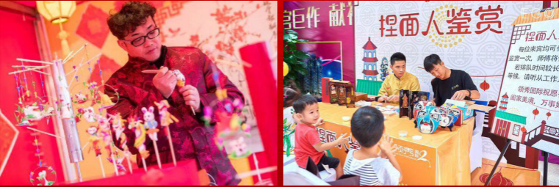
【传统捏面人】
活动时间：2022年1月25日（上午9点-11点，下午2点到5点）
活动地点：盛唐翰林府营销中心
活动规则：活动由专业指导老师指导客户参与，完成作品客户可以自行保留。

Slide 6
暖场活动报价（传统捏面人）
序号 | 项目名称 | 规格 | 单位 | 数量 | 单价(元) | 总价(元) | 备注
1 | 长条桌 | 含蓝色围裙白色桌面 | 张 | 6 |  |  | 租赁安装
2 | 贵宾椅 | 白色椅套+蝴蝶结 | 把 | 12 |  |  | 租赁安装
3 | 面 | 材料及道具 | 人 | 40 |  |  | 采购
4 | 指导老师 | 现场工艺指导 | 人 | 1 |  |  | 邀约
 |  |  |  |  | 合计

Slide 7
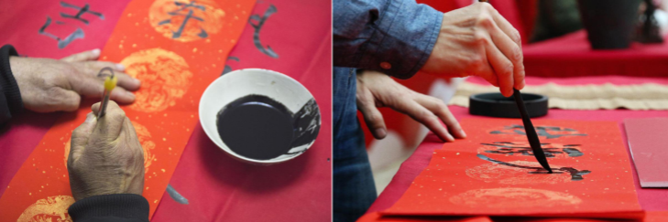
【写春联】
活动时间：2022年1月26日-27日（上午9点-11点，下午2点到5点）
活动地点：盛唐翰林府营销中心
活动规则：安徽省书法家协会会员来案场写春联，完成作品可送给客户。

Slide 8
暖场活动报价（写春联）
序号 | 项目名称 | 规格 | 单位 | 数量 | 单价(元) | 总价(元) | 备注
1 | 长条桌 | 含蓝色围裙白色桌面 | 张 | 6 |  |  | 租赁安装
2 | 贵宾椅 | 白色椅套+蝴蝶结 | 把 | 12 |  |  | 租赁安装
3 | 书法家协会 | 安徽省书法家协会2名以上会员来案场写春联，涉及到的笔墨纸砚等物料对方自行准备 | 日 | 2
 |  |  |  |  | 合计

Slide 9
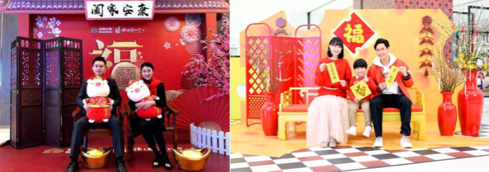
【全家福活动】
活动时间：2022年1月28日-30日（上午9点-11点，下午2点到5点）
活动地点：盛唐翰林府营销中心
活动规则：为每一个家庭拍摄全家福，活动当天以全家福照片制成相框的形式送出。

Slide 10
暖场活动报价（全家福活动）
序号 | 项目名称 | 规格 | 单位 | 数量 | 单价(元) | 总价(元) | 备注
1 | 相框 | 高端定制相框+照片 | 组 | 50 |  |  | 采购
2 | 服装 | 全家福服装 | 项 | 1 |  |  | 租赁
3 | 化妆师 | 现场化妆老师 | 天 | 3 |  |  | 邀约
4 | 摄影团队 | 摄影师+修片老师 | 天 | 3 |  |  | 邀约
 |  |  |  |  | 合计

Slide 11
【虎年储钱罐DIY】
活动时间：2022年1月28日（上午9点-11点，下午2点到5点）
活动地点：盛唐翰林府营销中心
活动规则：活动由专业指导老师指导客户参与，完成作品客户可以自行保留。

Slide 12
暖场活动报价（虎年储钱罐DIY）
序号 | 项目名称 | 规格 | 单位 | 数量 | 单价(元) | 总价(元) | 备注
1 | 长条桌 | 含蓝色围裙白色桌面 | 张 | 6 |  |  | 租赁安装
2 | 贵宾椅 | 白色椅套+蝴蝶结 | 把 | 12 |  |  | 租赁安装
3 | 虎年储钱罐 | 虎年储钱罐套装 | 人 | 40 |  |  | 采购
4 | 指导老师 | 现场工艺指导 | 人 | 1 |  |  | 邀约
 |  |  |  |  | 合计

Slide 13
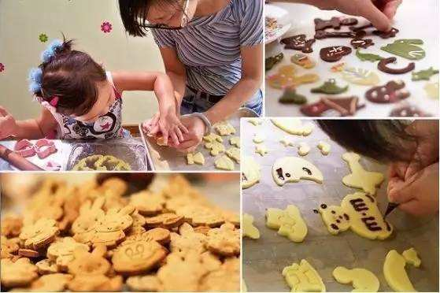
【饼干烘焙DIY】
活动时间：2022年1月29日（上午9点-11点，下午2点到5点）
活动地点：盛唐翰林府营销中心
活动规则：活动由专业指导老师指导客户参与，完成作品客户可以自行保留。

Slide 14
暖场活动报价（饼干烘焙DIY）
序号 | 项目名称 | 规格 | 单位 | 数量 | 单价(元) | 总价(元) | 备注
1 | 长条桌 | 含蓝色围裙白色桌面 | 张 | 6 |  |  | 租赁安装
2 | 贵宾椅 | 白色椅套+蝴蝶结 | 把 | 12 |  |  | 租赁安装
3 | 饼干烘焙 | 饼干原材料及模具 | 人 | 40 |  |  | 采购
4 | 电烤箱 | 电烤箱 | 台 | 1 |  |  | 租赁安装
5 | 指导老师 | 现场工艺指导 | 人 | 1 |  |  | 邀约
 |  |  |  |  | 合计

Slide 15
活动报价
序号 | 日期 | 项目名称 | 总价（元） | 备注
1 | 1月23日 | 剪纸 |  | 寻忆儿时趣 舌尖上的年味儿
2 | 1月24日 | 手工糖画
3 | 1月25日 | 传统捏面人
4 | 1月26日-27日 | 写春联 |  | 新桃换旧符 心头上的年味儿
5 | 1月28日-30日 | 全家福活动 |  | 温馨全家福 记忆中的年味儿
6 | 1月28日 | 虎年储钱罐DIY |  | 巧手DIY 手心上的年味儿
7 | 1月29日 | 饼干烘焙DIY
 |  | 合计

